Slide 1
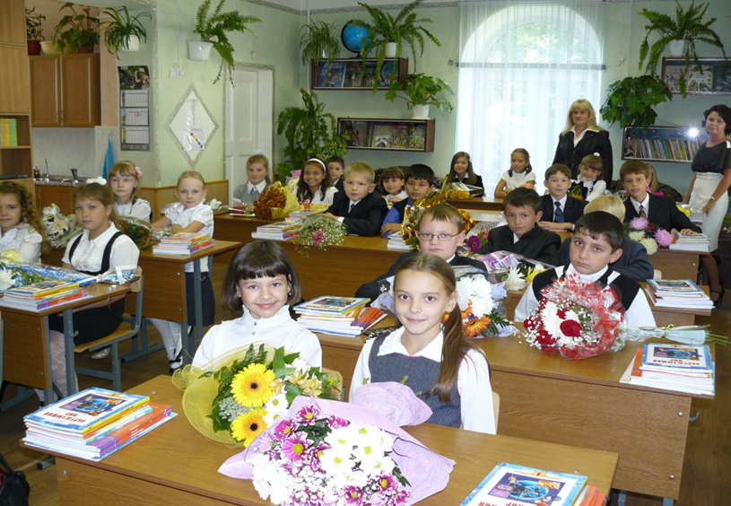
Всероссийский профессиональный конкурс «Учитель года России - 2015»
Творческая презентация
«Моя профессия – лучшая»
Баранцевой
Натальи Геннадьевны,
учителя МОУ НОШ №1
г. Твери

Slide 2
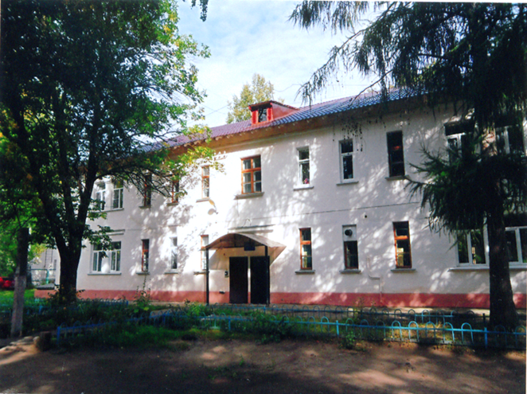
На конкурсе я представляю
Муниципальное
общеобразовательное
учреждение
Начальную общеобразовательную школу №1
г. Твери
Альтернативное общеобразователь-ное учреждение, предлагающее обществу четко продуманную, согла-сованную с требованиями СанПин и возрастными потребностями и возможностями детей, организацию учебно-воспитательного процесса в течение целого дня (с 8 до 18 часов):
имеется дошкольное отделение;
обучение детей осуществляется по развивающей системе Занкова.
Реализуются системы:
воспитательной работы с детьми;
дополнительного образования;
работы с родителями.

Slide 3
Баранцева Наталья Геннадьевна
Дата рождения – 13.12.1971г.
Педагогический стаж – 21 год
Образование – высшее (ТвГУ, педагогический факультет, ПМНО, 1993г)
Аттестационная категория – высшая
Занимаемая должность –учитель начальных классов

Slide 4
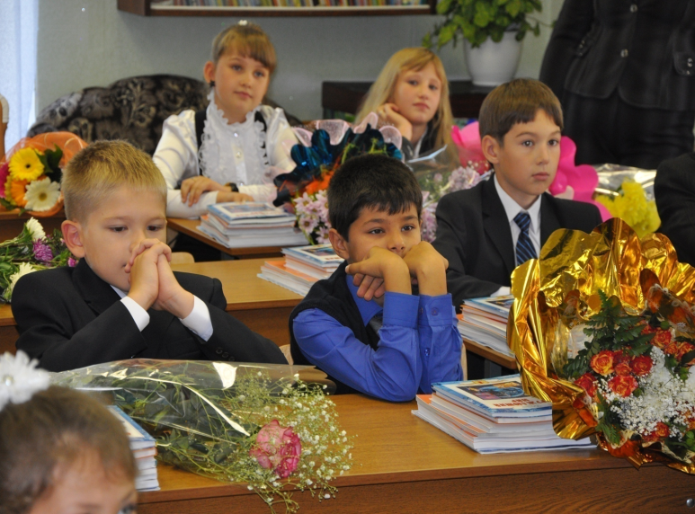
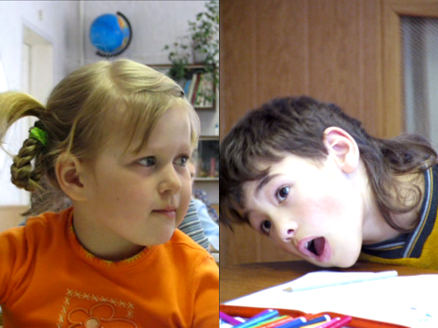
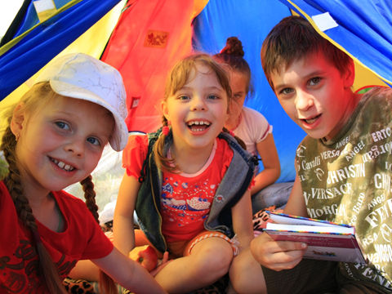
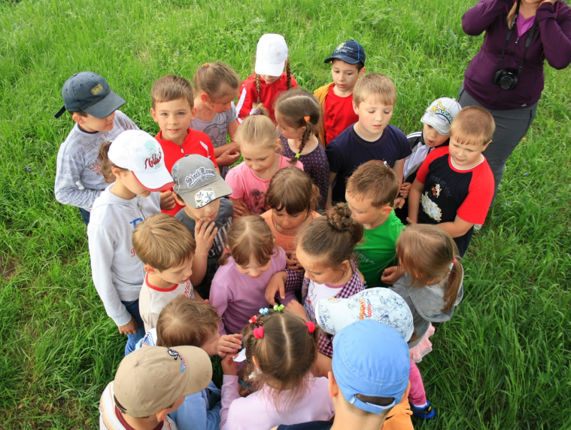
Педагогическое кредо: Уважай, цени, оберегай, развивай и не навреди! Жизненный девиз: Не важно сколько дней в твоей жизни, важно сколько жизни в твоих днях.

Slide 5
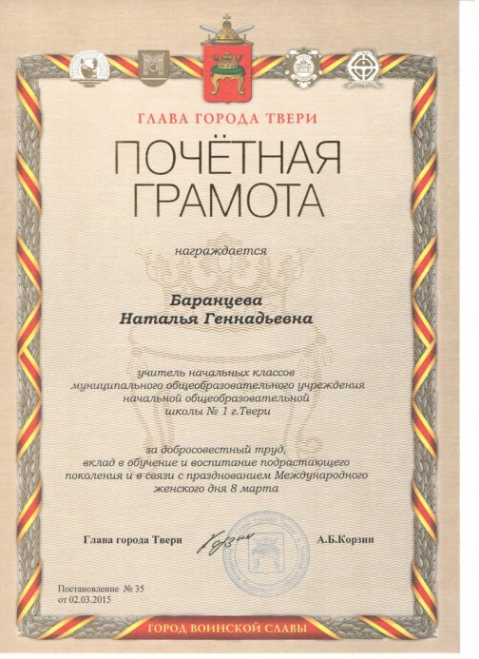
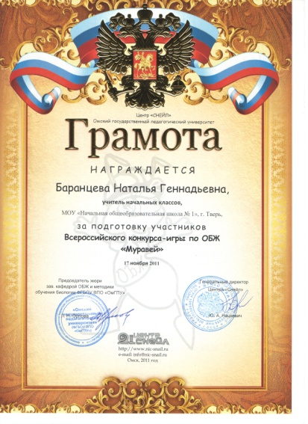
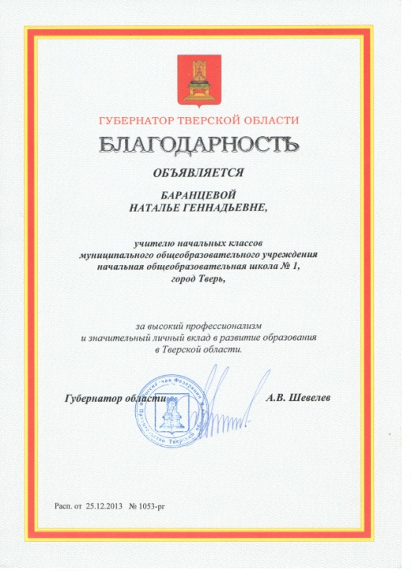
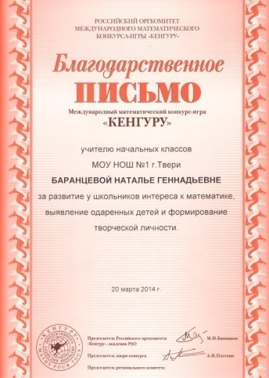
Мои награды и достижения

Slide 6
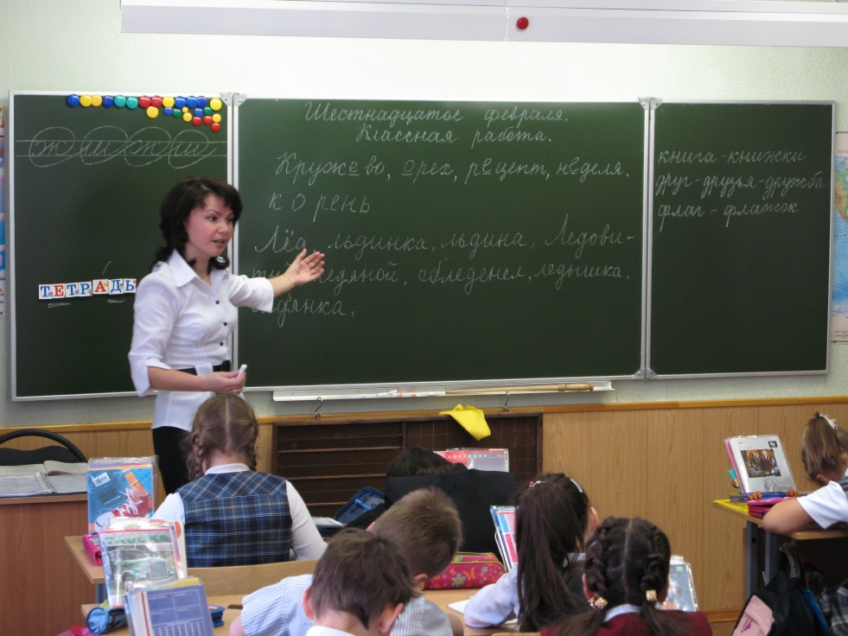
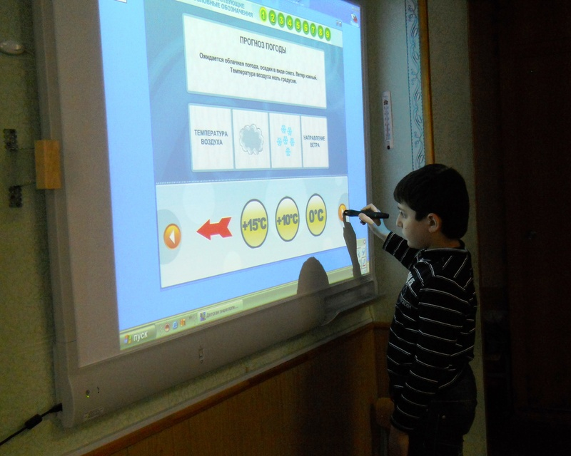
В педагогической деятельности
Реализую модели:
развивающего обучения
личностно-ориентированного обучения
Использую элементы педагогических технологий:
проблемного обучения
проектно-исследовательской деятельности
ИКТ-технологий
уровневой дифференциации
индивидуализации обучения
здоровьесбережения

Slide 7
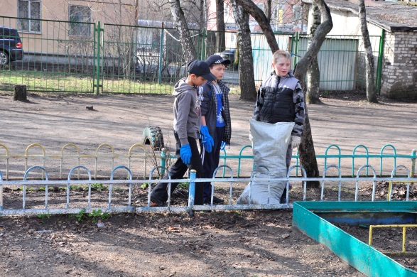
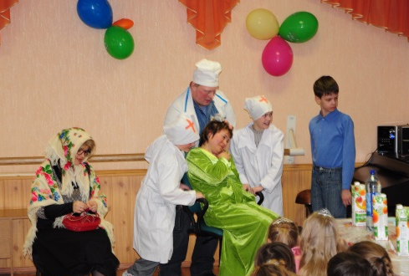
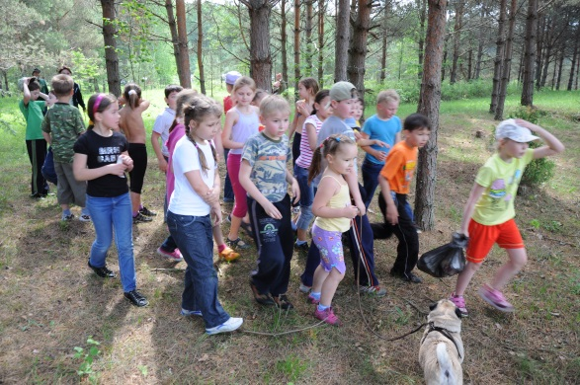
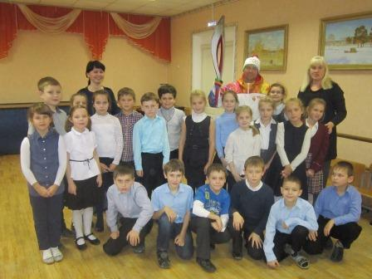
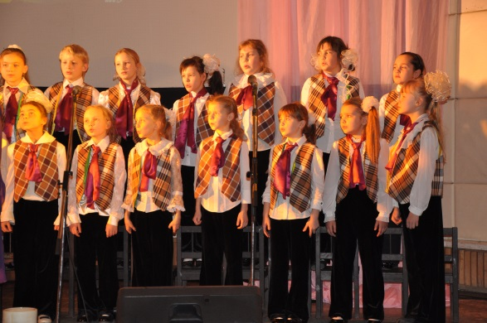
Воспитательная работа
Мне импонирует основная идея педагогики сотрудничества - идея гуманного отношения к ученику на основе сохранения его индивидуальной неповторимости. Воспитательная работа реализуется через совместную творческую, интеллектуальную, трудовую, внеклассную деятельность, режимные моменты.

Slide 8
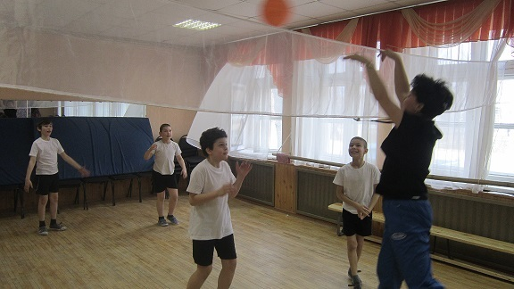
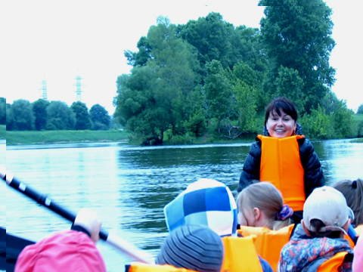
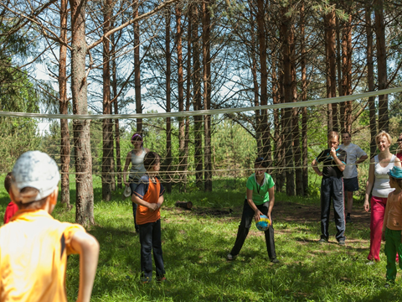
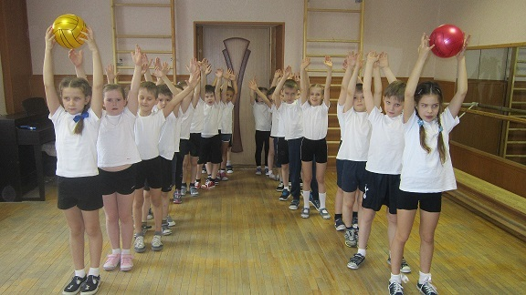
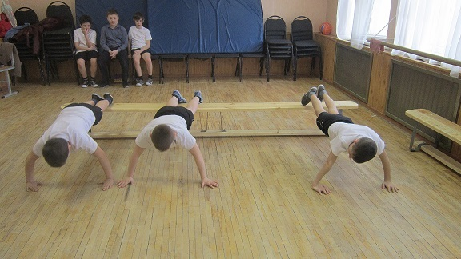
Спортивно-оздоровительное направление воспитательной работы

Slide 9
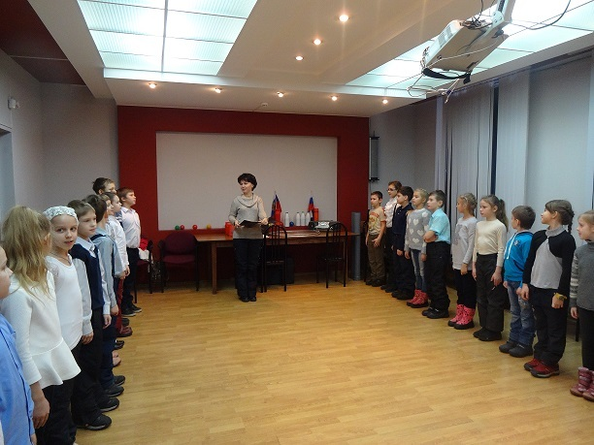
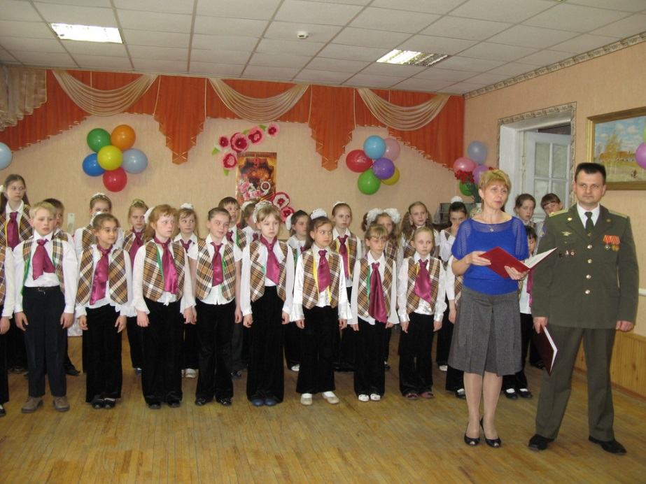
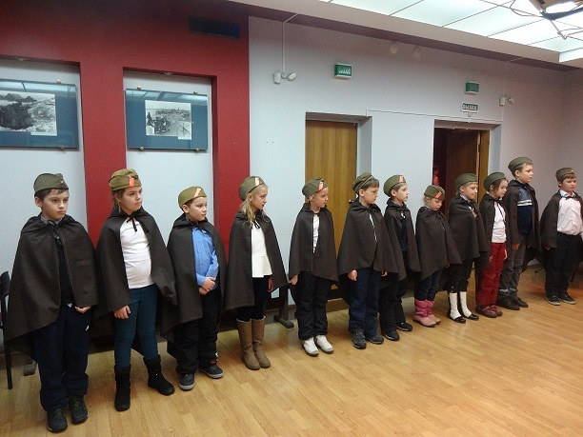
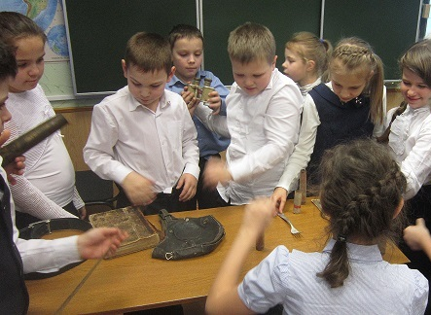
Патриотическое воспитание

Slide 10
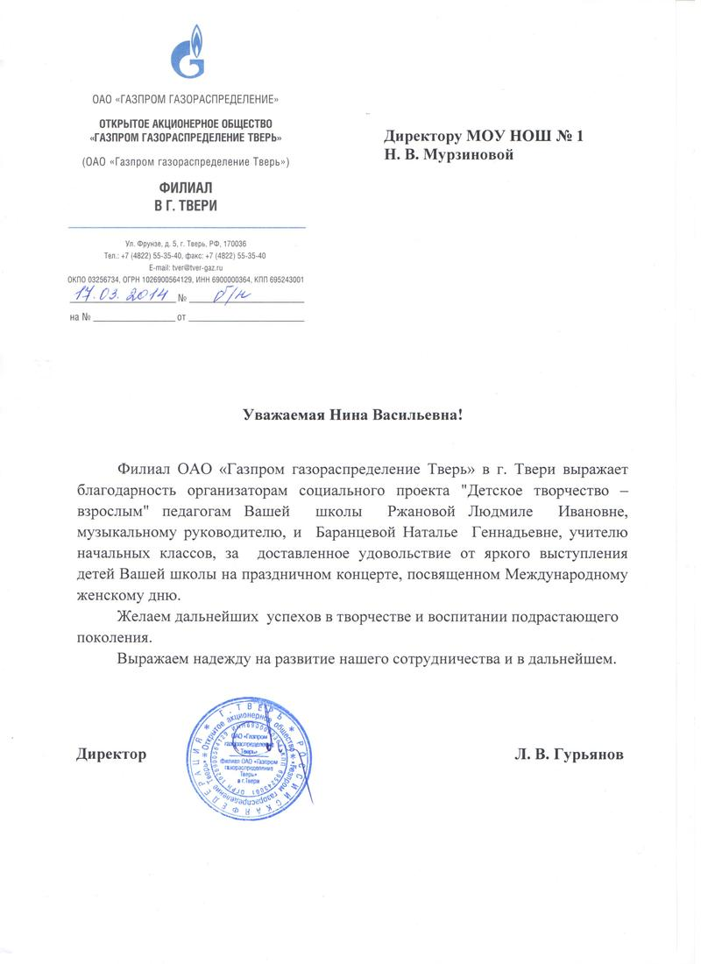
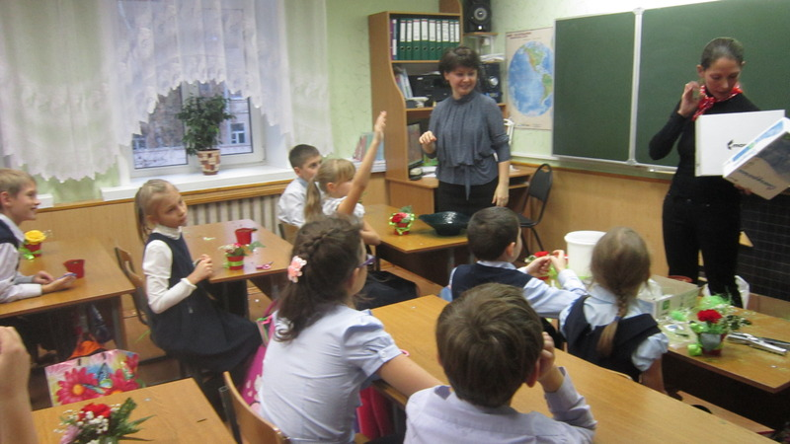
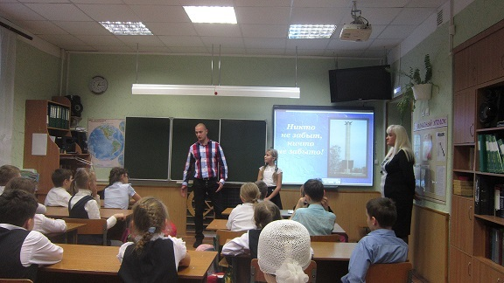
Проектная деятельность
Социальный проект «Детское творчество – взрослым»
Долгосрочные проекты:
Профессии моих родителей
Моя семья в ВОВ

Slide 11
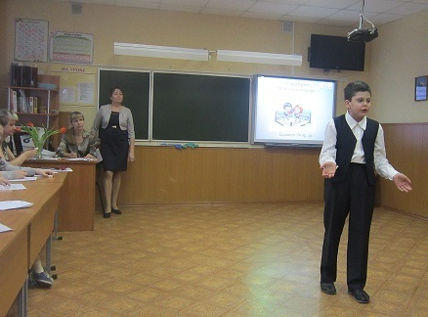
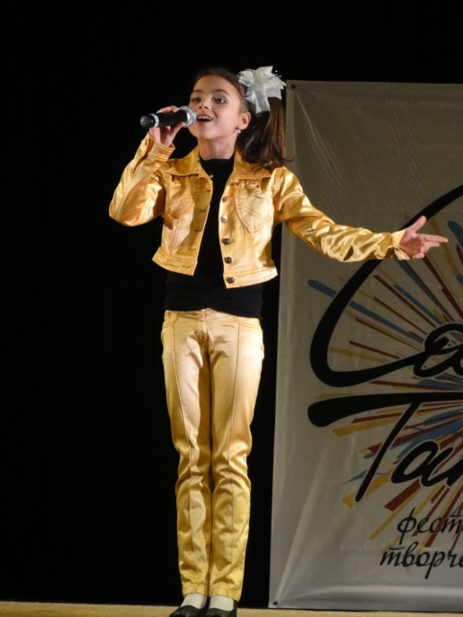
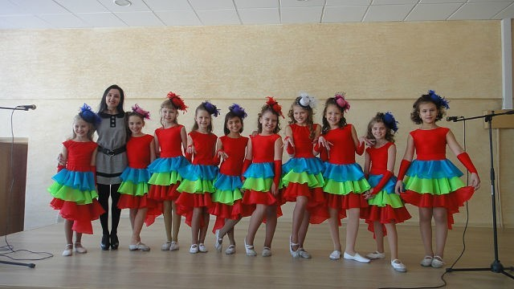
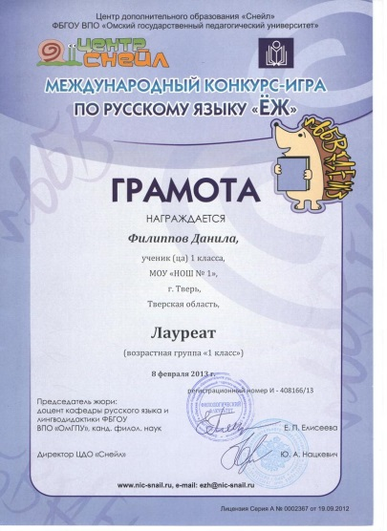
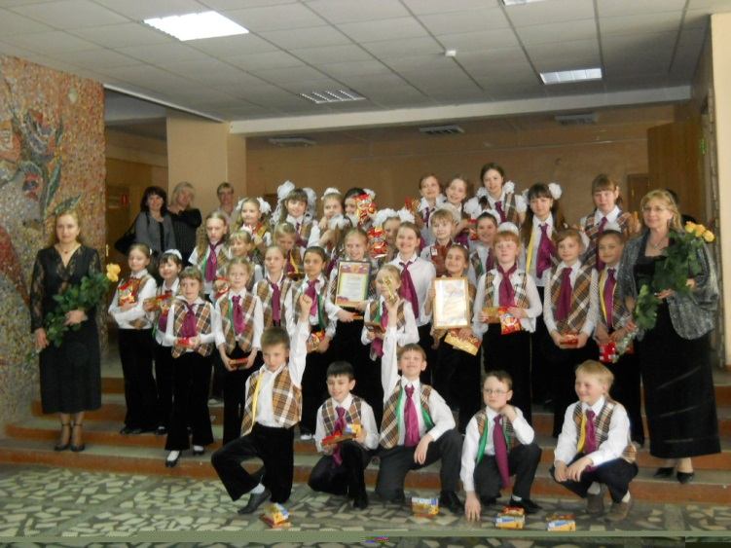
Работа с одаренными детьми
Мои ученики – активные и успешные участники интеллектуальных и творческих конкурсов, олимпиад, фестивалей, смотров и т.д.

Slide 12
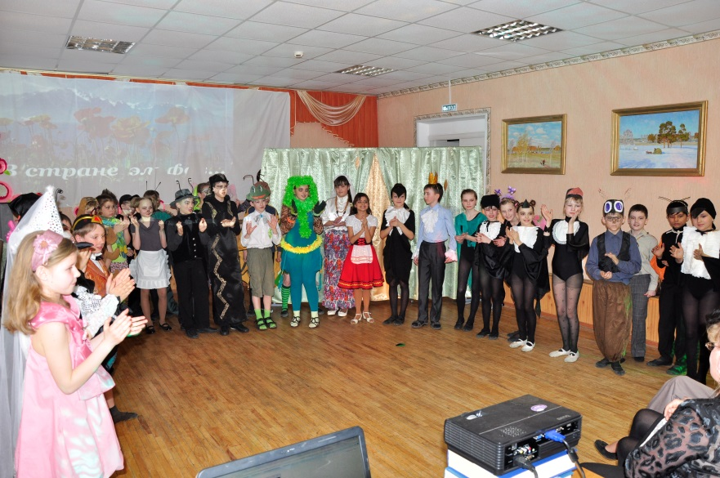
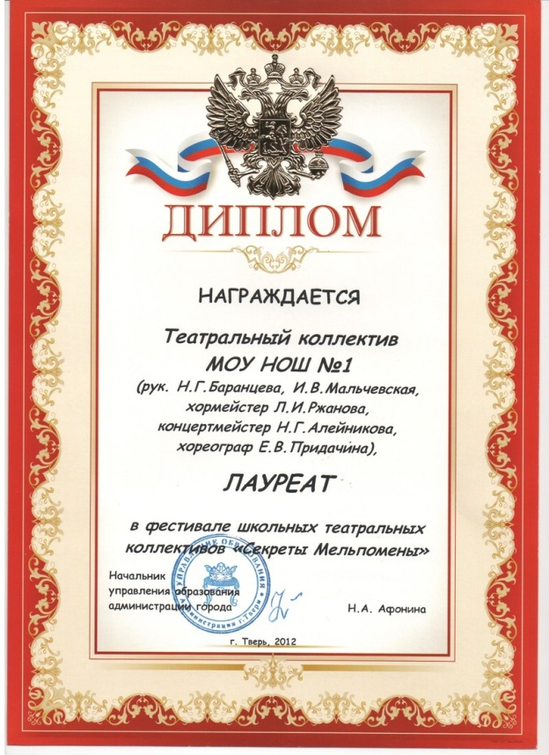
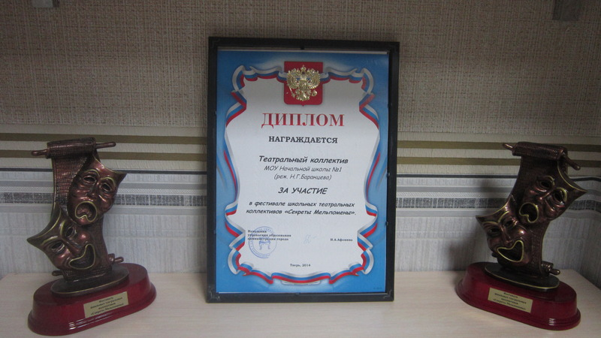
Внеурочная деятельность
Являюсь руководителем кружков и реализую следующие программы дополнительного образования: «Музыкальный театр», «В гостях у театра», «Расти здоровым», «Речь и культура общения», «Профилактика безопасности дорожного движения».
Театральный коллектив под моим руководством - Лауреат фестиваля театральных коллективов "Секреты Мельпомены"

Slide 13
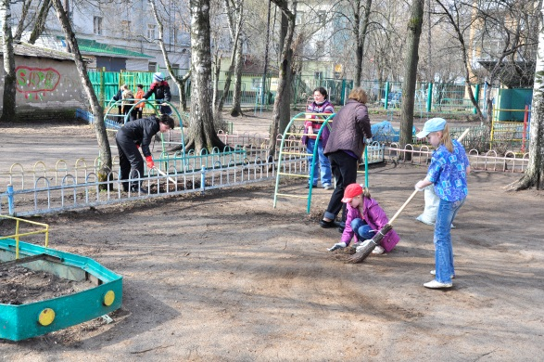
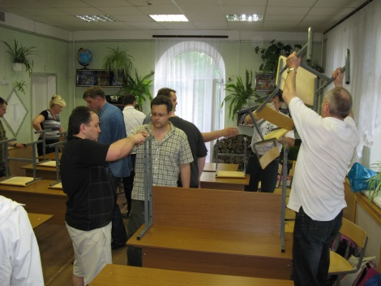
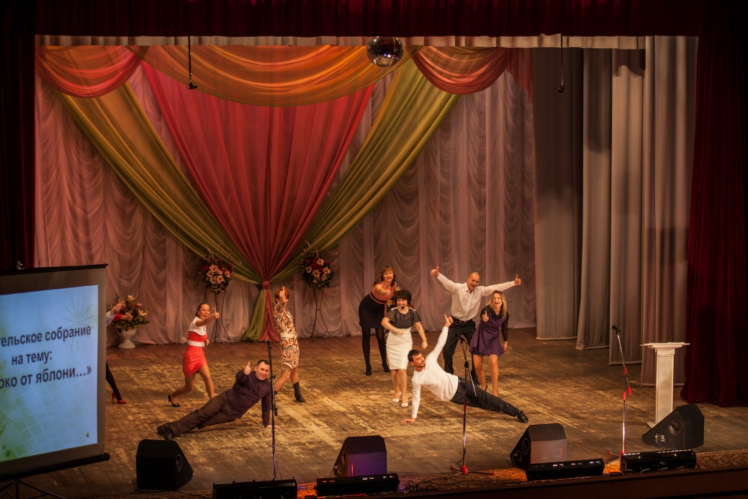
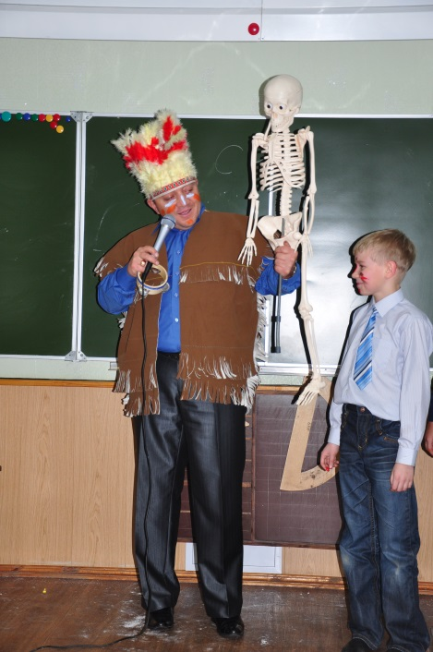
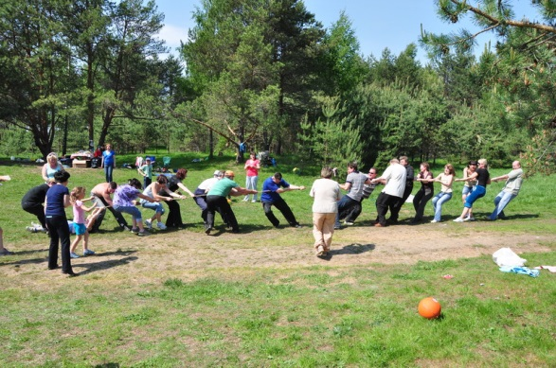
Работа с родителями – это направление педагогической деятельности считаю одним из важнейших.
Сотрудничество, взаимопонимание, соучастие, взаимовыручка и взаимоуважение – вот тот фундамент, который позволяет добиваться поставленных целей.
Я – счастливый учитель:
у меня есть «чувство локтя и
опоры» в лице родителей учеников!

Slide 14
Активно взаимодействую с педагогическим сообществом г.Твери.
Являюсь членом городского методического объединения Учителей
и в рамках Панорамы педагогических технологий представляла
опыт своей работы на городских семинарах учителей начальных классов
по темам:
«Организация учебно-воспитательного процесса в условиях школы
полного дня» (2011),
«Взаимодействие участников педагогического процесса:
вопросы педагогической этики» (2012),
«Информационно-компьютерные
и интерактивные технологии в
образовании» (2013),
«Использование ИКТ в
современном уроке» (2014)
Представляла методическую
службу школы в смотре-конкурсе
методических служб
города Твери (призер конкурса, 2014).

Slide 15
Искренне верю в то, что основа успеха учителя – в ответ-ственности, в добросовестности, в профессионализме, в любви к детям, в их желании делиться своими планами и проблемами, а также в умении учителя «взяться за дело и двинуть его дальше, чтобы не служить, а творить».
Без учителей нельзя стать ни хорошим врачом, ни учёным, ни военным, ни гражданином своей страны… Учитель - это незаменимый человек, он всё для своих учеников, всё для своей страны.
А потому утверждаю:
Учитель – самая нужная профессия!
Я – учитель! И горжусь этим!

